Slide 1
Раздел 1.
Метрология

Slide 2
ТЕМА 2. Основы технических измерений
Рабочие средства измерений
Метрологические характеристики СИ

Slide 3
Тема 2.1. СРЕДСТВА ИЗМЕРЕНИЙ (СИ)
Цель занятия:
Изучить классификацию и конструкцию средств измерений геометрических величин (для измерения линейных и угловых величин);
Освоить правила измерения и чтения размеров

Slide 4
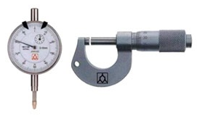
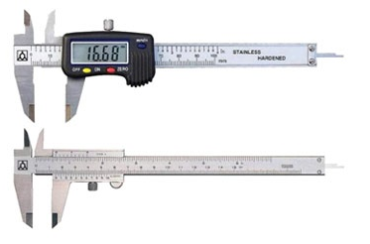
СРЕДСТВА ИЗМЕРЕНИЙ (СИ)
В настоящее время общее количество средств измерений, применяемых в различных сферах деятельности, составляет более
1,5 млрд. единиц

Slide 5
СРЕДСТВА ИЗМЕРЕНИЙ (СИ)
Средство измерений (СИ) –
техническое устройство, предназначенное для измерений и имеющее нормированные метрологические характеристики, воспроизводящее и (или) хранящее единицу ФВ (размер которой принимают неизменным в пределах установленной погрешности, в течении известного интервала времени)
ВЫВОД: Измерять можно лишь тогда, когда техническое средство:
предназначено для этой цели;
может хранить (или воспроизводить) единицу ФВ;
обладает хранимой единицей, неизменной по размеру во времени
При помощи СИ физическая величина может быть не только обнаружена, но и измерена.
Действие измерительных средств основано на сравнении неизвестного параметра с известным по градуированной шкале, отсчетному устройству или табло.
Средства измерений – это основа метрологического обеспечения, они имеют нормированные погрешности

Slide 6
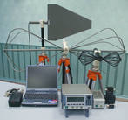
СРЕДСТВА ИЗМЕРЕНИЙ (СИ)
Различают типы и виды средств измерений
Тип СИ – совокупность средств измерений, имеющих принципиально одинаковую схему, конструкцию и изготавливаемых по одним и тем же техническим условиям.
Вид СИ – совокупность типов средств измерений, предназначенных для измерений одной какой-либо ФВ.
Рабочее средство измерений (РСИ) – средство измерений, предназначенное для измерений, не связанных с передачей размера единицы другим средствам измерений.

Slide 7
КЛАССИФИКАЦИЯ СРЕДСТВ ИЗМЕРЕНИЙ И КОНТРОЛЯ
По метрологическому назначению:
рабочие – для измерения физических величин (ФВ);
метрологические (образцовые) – для обеспечения единства измерений (ОЕИ)
По типу и виду контролируемых физических величин (ФВ):
весовых величин;
геометрических величин;
механических величин;
давления, количества, расхода, уровня вещества;
времени и частоты;
физико-химического состава вещества;
тепловых величин;
электрических и магнитных величин;
радиоэлектрических величин;
оптического излучения;
ионизирующих излучений;
акустических величин

Slide 8
КЛАССИФИКАЦИЯ СРЕДСТВ ИЗМЕРЕНИЙ И КОНТРОЛЯ
По степени механизации и автоматизации процесса измерений:
ручного действия;
механизированные;
полуавтоматические;
автоматические
По способу контактирования с объектом измерения:
контактные;
дистанционные
По способу преобразования измерительного импульса:
механические;
пневматические;
гидравлические;
электрические;
оптические;
акустические и др.

Slide 9
КЛАССИФИКАЦИЯ СРЕДСТВ ИЗМЕРЕНИЙ И КОНТРОЛЯ
По конструктивному исполнению (функциональному назначению) для измерения геометрических величин:
простейшие СИ;
меры;
калибры;
измерительные преобразователи (ИП);
измерительные приборы (контрольно-измерительные приборы – КИП) и инструменты;
измерительные установки (ИУ);
измерительные системы (ИС);
измерительно-вычислительные комплексы (ИВК)

Slide 10
КЛАССИФИКАЦИЯ СРЕДСТВ ИЗМЕРЕНИЙ И КОНТРОЛЯ
По конструктивному исполнению (функциональному назначению):
меры;
измерительные преобразователи (ИП);
измерительные приборы (контрольно-измерительные приборы – КИП);
измерительные установки (ИУ);
измерительные системы (ИС);
измерительно-вычислительные комплексы (ИВК)
Классификация СИ
(по функциональному назначению)
меры
измерительные
преобразователи
измерительные
приборы
измерительные
установки
измерительные
системы
измерительные комплексы

Slide 11
КЛАССИФИКАЦИЯ СРЕДСТВ ИЗМЕРЕНИЙ И КОНТРОЛЯ
По конструктивному исполнению (функциональному назначению):
Меры – это средство измерения, предназначенное для воспроизведения и (или) хранения физической величины заданного размера.
Калибры – это средства контроля предельных размеров, формы и расположения поверхностей деталей, служащие для определения годности размеров элементов деталей машин.
Измерительные преобразователи (ИП) – это средство измерения, предназначенное для выработки сигнала измерительной информации в форме, удобной для передачи, дальнейшего преобразования, обработки и (или) хранения, но не поддающейся для непосредственного наблюдения оператором.
Измерительные приборы (ИП) – это средство измерения, предназначенное для выработки сигнала измерительной информации в форме, доступной для непосредственного восприятия наблюдателем (оператором).
Измерительные установки (ИУ) – это совокупность функционально объединенных средств измерения и вспомогательных устройств, предназначенная для выработки сигналов измерительной информации в форме удобной для восприятия наблюдателем, и расположенная в одном месте.
Измерительные системы (ИС) – это совокупность функционально объединенных средств измерения, вспомогательных устройств, средств вычислительной техники и каналов связи, предназначенная для измерения нескольких ФВ, размещенных в разных точках контролируемого пространства.
Измерительно-вычислительные комплексы (ИВК) – это совокупность функционально объединенных средств измерения, средств вычислительной техники и вспомогательных устройств, предназначенная для выполнения в составе измерительной системы, конкретной измерительной задачи.

Slide 12
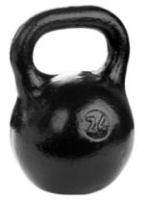
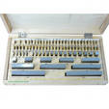
1) МЕРЫ ФИЗИЧЕСКИХ ВЕЛИЧИН
МЕРЫ ФИЗИЧЕСКИХ ВЕЛИЧИН
это средство измерения, предназначенное для воспроизведения и (или) хранения физической величины заданного размера (линейка, гиря, концевые меры длины и др.)
Разновидности мер
однозначная
мера
многозначная
мера
набор мер
магазин мер
- мера, воспроизводящая физическую величину одного размера (например, гиря 1 кг, плоскопараллельная концевая мера длины, конденсатор постоянной емкости)
- мера, воспроизводящая физическую величину разных размеров (например, штриховая мера длины, конденсатор переменной емкости)
- комплект мер разного размера одной и той же физической величины, предназначенных для применения на практике, как в отдельности, так и в различных сочетаниях (например, набор концевых мер длины)
- набор мер, конструктивно объединенных в единое устройство, в котором имеются приспособления для их соединения в различных комбинациях (например, магазин электрических сопротивлений)

Slide 13
МЕРЫ
Виды мер:
штриховые меры длины;
концевые меры длины (КМД);
меры углов;
меры разности электрических потенциалов (нормальный элемент Вестона);
меры электрического тока (токовые весы);
меры электрического сопротивления (резисторы);
меры ёмкости (конденсатор Томпсана-Лампара);
меры индуктивности (катушки индуктивности – вариометры);
меры частоты (кварцевый генератор)
нормальный элемент (мера ЭДС с номинальным значением 1 В);
кварцевый генератор (мера частоты электрических колебаний);
источник микропотоков газов и паров (ампула с веществом, выделяющимся в газообразном виде, являющаяся мерой скорости преобразования в газ целевого вещества).

Slide 14
МЕРЫ ФИЗИЧЕСКИХ ВЕЛИЧИН
К однозначным мерам относятся также стандартные образцы и стандартные вещества.
Стандартный образец – это образец вещества (материала), который аттестуется с количественными значениями величин, характеризующими свойства или состав этого вещества (материала).
При пользовании мерами учитывают их номинальное и действительное значение, ее погрешность и разряд.
номинальное значение указывается на мере;
действительное – в специальном свидетельстве.
Действительное значение меры определяется на основании высокоточного измерения с помощью официального эталона.
Погрешность меры – разность между действительным и номинальным значениями меры называется.
При аттестации (поверке) тоже могут быть погрешности, поэтому меры подразделяют на разряды (первый, второй и т. д.), а сами меры называются разрядными эталонами (образцовыми измерительными средствами), которые используют для поверки измерительных средств.

Slide 15
МЕРЫ ФИЗИЧЕСКИХ ВЕЛИЧИН
Существуют однозначные и многозначные (переменные) меры.
Мера, воспроизводящая физическую величину одного размера, называется однозначной, например, гиря, плоскопараллельная концевая мера длины, измерительная колба, мера ЭДС. - нормальный элемент, конденсатор постоянной емкости.
Величины, для которых опера­ция сложения выполняется сравнительно легко, воспроизводятся с помощью многозначных или однозначных мер, объединяемых в наборы или магазины мер.
Мера, воспроизводящая ряд одноименных величин различного размера, называется многозначной.
Этот ряд может быть непрерывным или дискретным. Наиболее распространенными многозначными мерами являются миллиметровая линейка, варио­метр индуктивности, конденсатор переменной емкости.
В качестве многозначной меры может быть использован на­бор мер - специально подобранный комплект мер, применя­емых не только по отдельности, но и в различных сочетаниях с целью воспроизведения ряда одноименных величин различного раз­мера; например набор гирь, набор образцовых конденсаторов и т. д.
Магазин мер – это набор мер, конструктивно объединенных в одно целое.
Магазин мер имеет коммутирующее устрой­ство для получения требуемого значения воспроизводимой величины, например магазин активных сопротивлений как набор резисторов.
При изготовлении наборов или магазинов мер к выбору ряда значений предъявляют особые требования. При этом стремятся наиболее рационально, используя наименьшее число мер, обеспе­чить возможность получения числа сочетаний. Например, набор гирь строится по ряду 1; 2; 2; 5 (в каждом десятичном числовом разряде), что дает возможность воспроизвести все значения от 1 до 10. Такой ряд признан более рациональным, чем ряд 1; 2; 3; 4, содержащий гири четырех размеров вместо трех. Это имеет большее значение при массовом производстве. Кроме того, гири 2 и 3, а особенно 3 и 4 не очень заметно отличаются по размерам, что усложняет пользование ими.
К наборам плоскопараллельных концевых мер длины предъяв­ляется другое требование: любое значение длины (в заданных пределах) должно воспроизводиться с помощью не более чем че­тырех-пяти мер. Так, набор из 87 концевых мер от 0,5 до 100 мм позволяет воспроизводить длину от 0,5 до 340 мм с интервалами 0,005; 0,01 и 0,1 мм, применяя не более четырех концевых мер.
Меры применяются как самостоятельные средства, так и в качестве элементов других средств измерений (приборов, преобразователей).

Slide 16
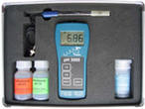
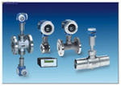
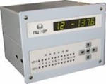
МЕРЫ ФИЗИЧЕСКИХ ВЕЛИЧИН

Slide 17
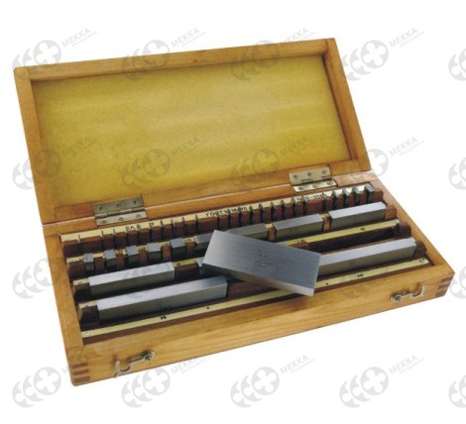
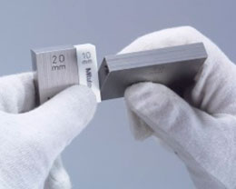
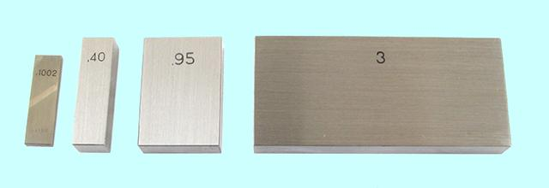
МЕРЫ
Концевые меры длины (КМД)

Slide 18
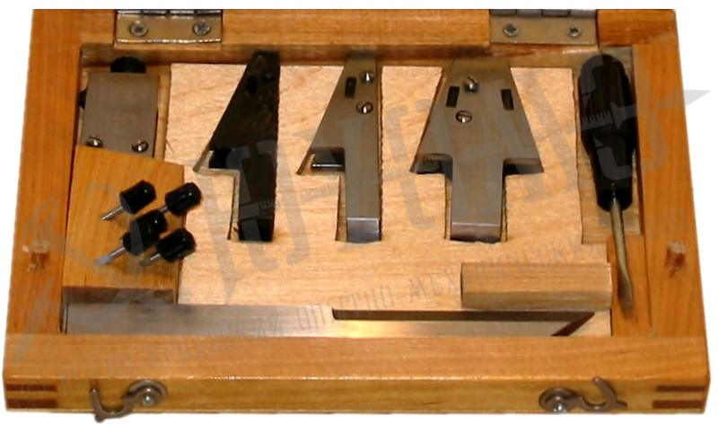
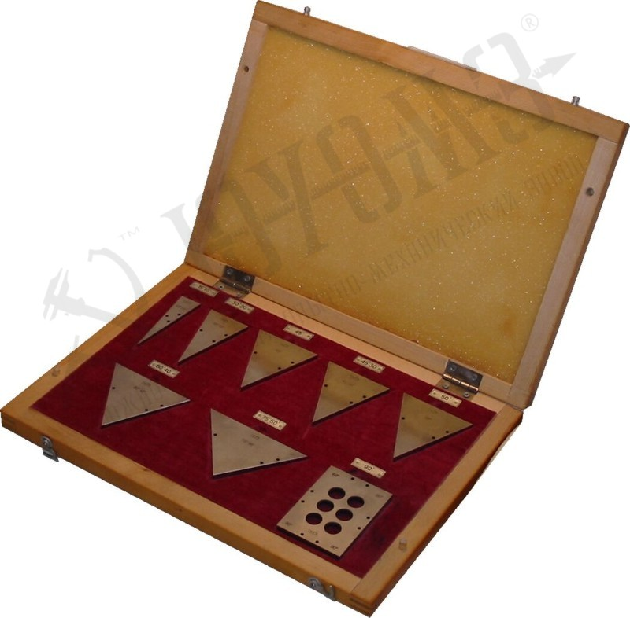
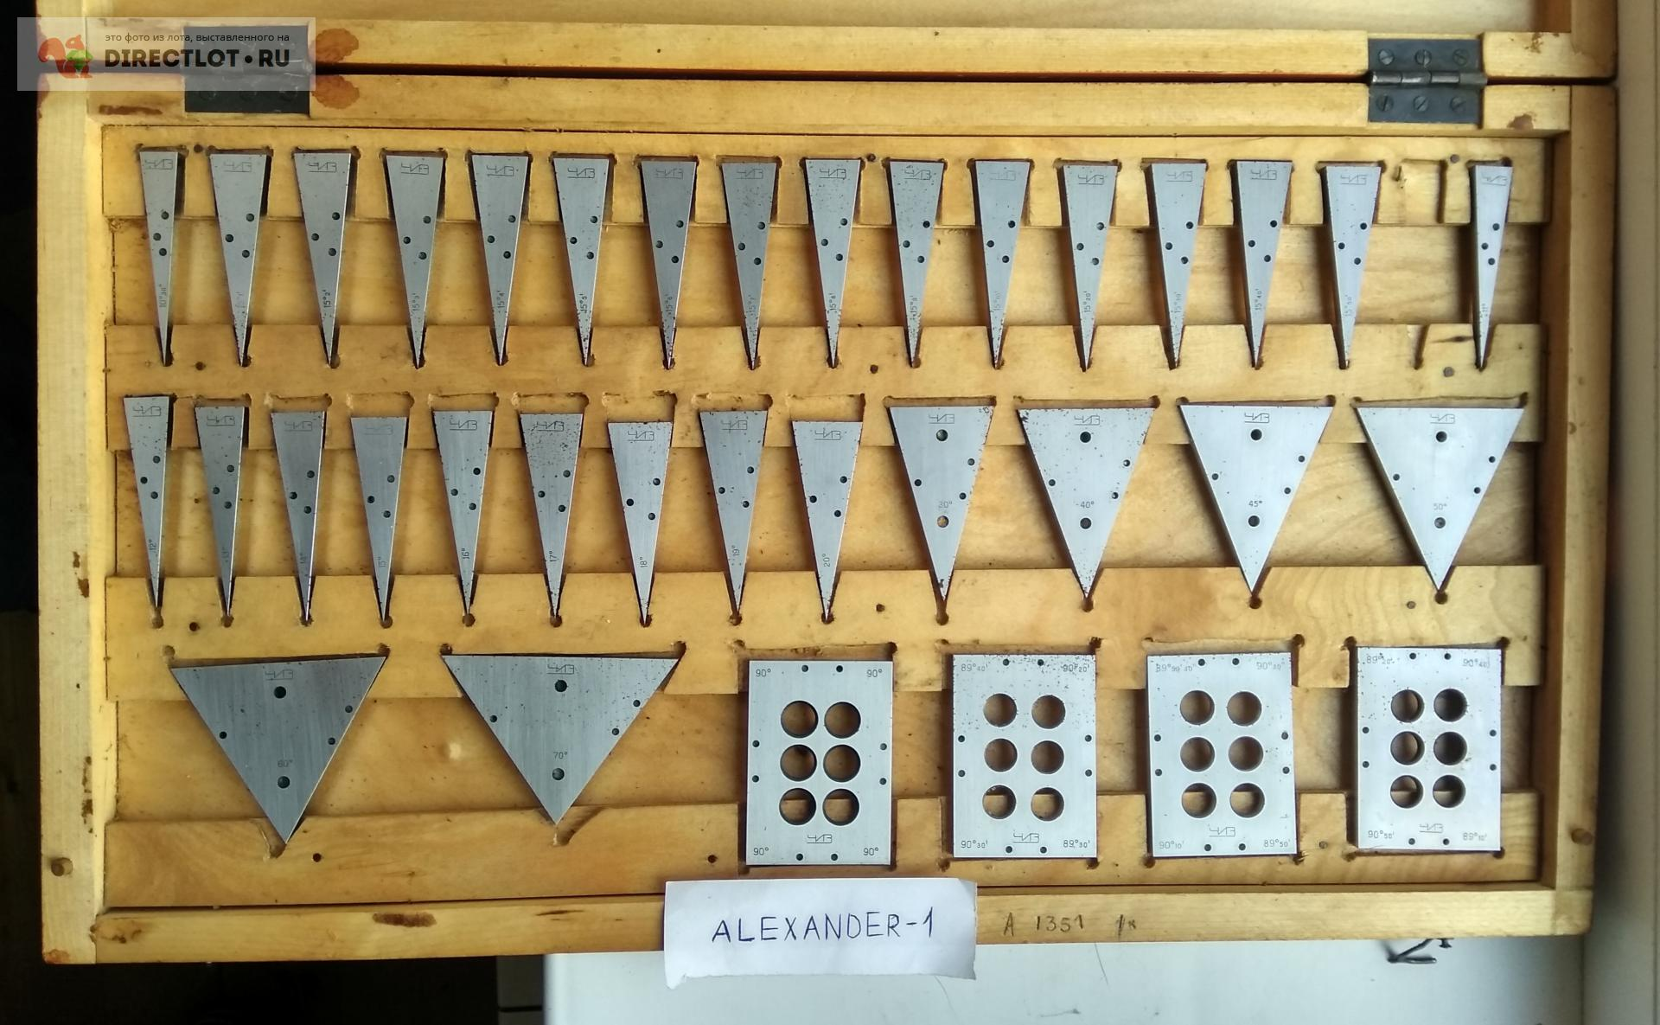
МЕРЫ
Угловые меры (меры плоского угла)

Slide 19
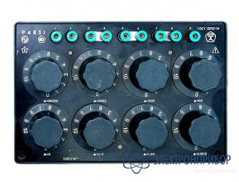
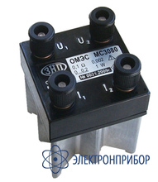
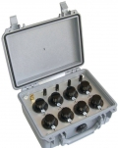
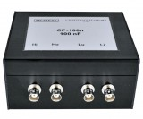
МЕРЫ
Магазин сопротивления Р4831
Мера электрического сопротивления МС3080
Многозначная мера электрического сопротивления МС3055
Мера ёмкости MTE-CP

Slide 20
2) ИЗМЕРИТЕЛЬНЫЕ ПРЕОБРАЗОВАТЕЛИ (ИП)
средство измерения, предназначенное для выработки сигнала измерительной информации в форме, удобной для передачи, дальнейшего преобразования, обработки и (или) хранения, но не поддающейся для непосредственного наблюдения оператором
Измерительные преобразователи имеют метрологические нормированные характеристики в отличие от обычных преобразователей (например, трансформатор их не имеет).
Основная метрологическая характеристика измерительных преобразователей:
функция преобразования (соотношение между входной и выходной величинами).
Применение измерительных преобразователей :
входят в состав измерительных приборов (установок или систем);
применяются вместе с какими-либо средствами измерения.
Виды измерительных преобразователей :
термопары;
измерительные трансформаторы;
измерительные усилители;
преобразователи давления и др.

Slide 21
ИЗМЕРИТЕЛЬНЫЕ ПРЕОБРАЗОВАТЕЛИ
Измерительный сигнал – это:
энергетическое явление (информационный код), несущее информацию;
изменяющаяся ФВ, значение которой содержит полезную информацию
В зависимости от функции, описывающей параметры сигналов различают:
аналоговые сигналы (естественные инфосигналы, имеющие некоторое число параметров, которые описываются временной функцией и беспрерывным множеством всевозможных значений);
цифровые сигналы (искусственные инфосигналы, представленные в виде очередных цифровых значений, которые описывают конкретные параметры предаваемой информации)
Виды сигналов:
механические;
тепловые;
электрические;
магнитные.
Шумы - изменяющаяся ФВ, не несущая полезной информации.
Канал связи – это совокупность технических устройств, обеспечивающих передачу сигналов.
При преобразовании сигналов:
должна сохраняться информация, содержащаяся в исходном энергетическом явлении;
может возникнуть необходимость увеличить мощность сигнала или отфильтровать какую-то ненужную информацию.

Slide 22
КЛАССИФИКАЦИЯ ИЗМЕРИТЕЛЬНЫХ ПРЕОБРАЗОВАТЕЛЕЙ
По характеру преобразования:
преобразователи ФВ в ту же ФВ:
преобразователи электрических величин в электрические (шунты, измерительные усилители, измерительные трансформаторы тока и напряжения и др.);
преобразователи одной ФВ в другую ФВ (пассивные и активные датчики):
механических величин в электросигналы (тензорезисторы – принцип их работы основан на свойстве материалов изменять свое электросопротивление под воздействием приложенной к ним растягивающей или сжимающей силы);
преобразователи магнитных величин в электрические (измерительные катушки);
преобразователи неэлектрических величин в электрические (терморезисторы, реостатные, индукционные, ёмкостные и др.)
По месту в измерительной цепи:
первичные (непосредственно воспринимающие воздействие измеряемой величины);
промежуточные (устанавливаются после первичных ИП для дальнейшего преобразования измерительного сигнала);
масштабные (для изменения размера величины в заданное число раз – измерительный микроскоп);
передающие (преобразуют информацию в форму, удобную для её регистрации или передачи на расстояние)

Slide 23
КЛАССИФИКАЦИЯ ИЗМЕРИТЕЛЬНЫХ ПРЕОБРАЗОВАТЕЛЕЙ
По характеру преобразования входной величины:
линейные (имеют линейную связь между входной и выходной величинами)
Разновидности: масштабные измерительные преобразователи (усилители, измерительные трансформаторы напряжения, делители напряжения) служат для изменения размера величины или измерительного сигнала в заданное число раз.
Уравнение преобразования: Y = kX,
где X, Y – однородные входная и выходная величины,
k – постоянный коэффициент передачи).
нелинейные (имеют нелинейную связь между входной и выходной величинами)
По виду входных и выходных величин:
аналоговые (АП) (для преобразования одной аналоговой величины в другую аналоговую величину);
аналого-цифровые (АЦП) (для преобразования аналогового измерительного сигнала в цифровой код);
цифроаналоговые (ЦАП) (для преобразования цифрового кода в аналоговую величину)

Slide 24
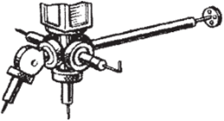
ИЗМЕРИТЕЛЬНЫЕ ПРЕОБРАЗОВАТЕЛИ
Измерительный датчик – это:
энергетический преобразователь, сохраняющий информацию;
конструктивно обособленный первичный преобразователь, от которого поступает измерительная информация (сигнал);
сочетание чувствительного элемента и вторичного измерительного преобразователя, дающего на выходе сигнал из стандартного диапазона значений.
КЛАССИФИКАЦИЯ ДАТЧИКОВ
По способности преобразовывать энергию:
пассивные (функционируют без потребления энергии от вспомогательного источника);
активные (функционируют от вспомогательного источника)
По способности восприятия информации на расстоянии от ее источника:
бесконтактные (определение геометрических характеристик объектов с помощью технического зрения и локации – датчики технического зрения);
контактные (измерение действующих сил и моментов, фиксирование координат точек их приложения – точечные электронные щупы, силомоментные датчики и др.)
Пример - Датчики запущенного метеорологического радиозонда передают измерительную информацию о температуре, давлении, влажности и других параметрах атмосферы

Slide 25
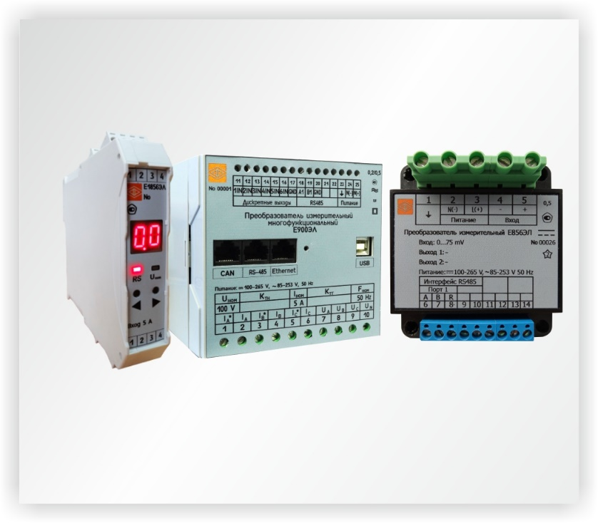
ИЗМЕРИТЕЛЬНЫЕ ПРЕОБРАЗОВАТЕЛИ
Измерительные преобразователи электрических величин:
тока, напряжения, мощности и др.

Slide 26
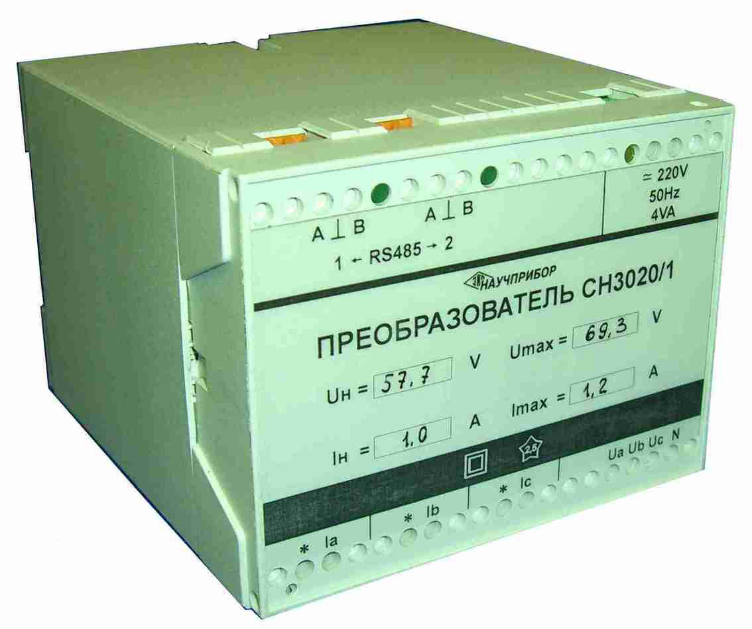
ИЗМЕРИТЕЛЬНЫЕ ПРЕОБРАЗОВАТЕЛИ
Многофункциональный преобразователь ЕТ для измерения параметров трехфазной сети

Slide 27
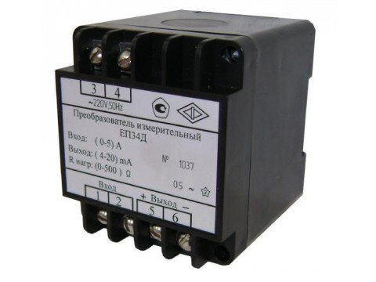
ИЗМЕРИТЕЛЬНЫЕ ПРЕОБРАЗОВАТЕЛИ
Измерительный аналоговый преобразователь Е854 переменного тока

Slide 28
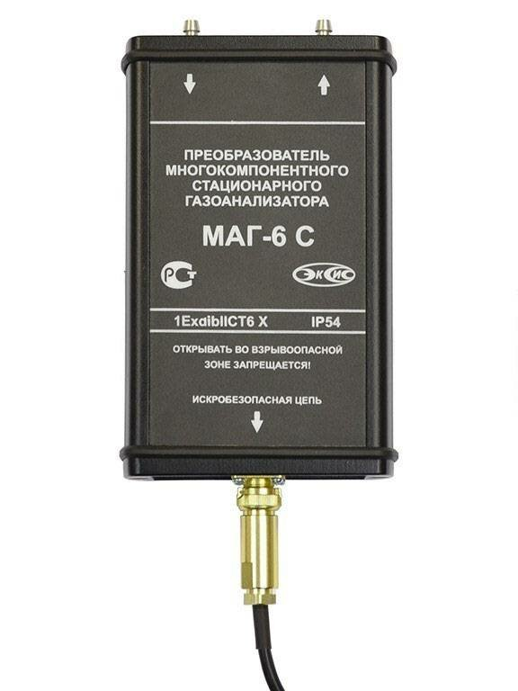
ИЗМЕРИТЕЛЬНЫЕ ПРЕОБРАЗОВАТЕЛИ

Slide 29
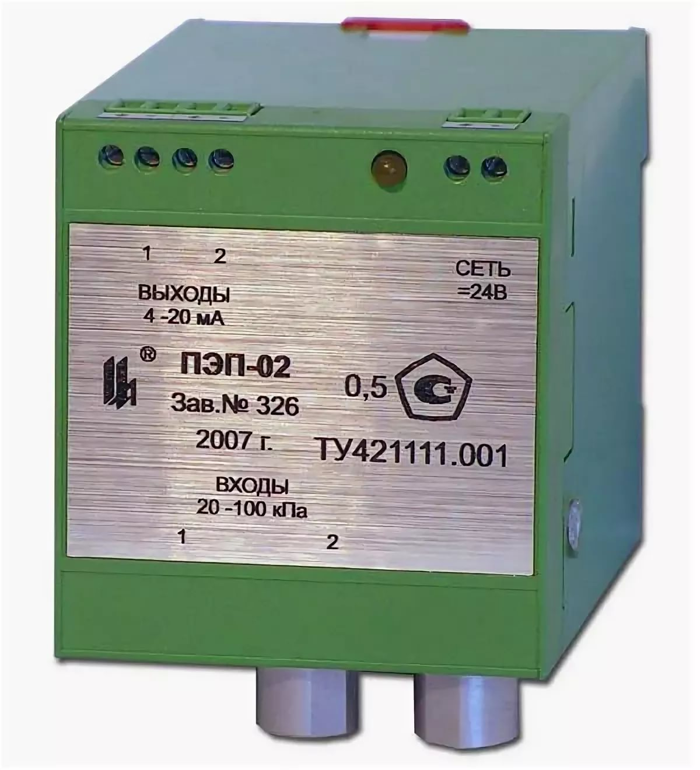
ИЗМЕРИТЕЛЬНЫЕ ПРЕОБРАЗОВАТЕЛИ
Назначение:
Преобразователь давления пневматический ПЭП предназначен для измерения и непрерывного преобразования избыточного давления воздуха (пневматических сигналов 20 – 100 кПа по ГОСТ 26.015-81) в унифицированный выходной сигнал постоянного тока 4 – 20 мА по ГОСТ 26.011-80, используемый для работы с вторичной регистрирующей и показывающей аппаратурой, регуляторами и другими устройствами автоматики в системах автоматического контроля, регулирования и управления технологическими процессами в различных отраслях промышленности
Преобразователь давления пневматический ПЭП

Slide 30
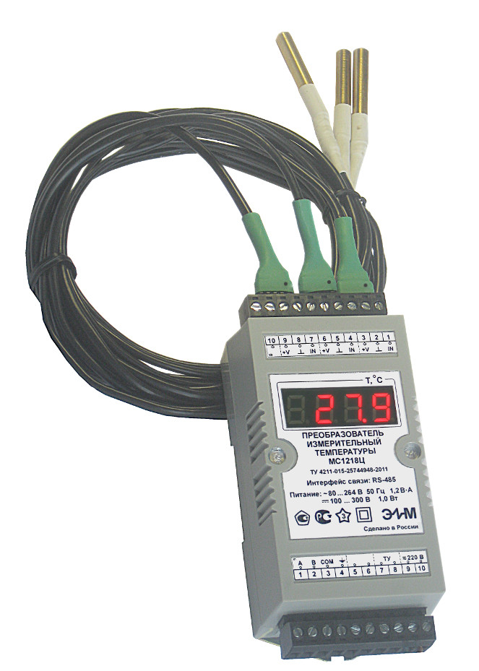
ИЗМЕРИТЕЛЬНЫЕ ПРЕОБРАЗОВАТЕЛИ
Назначение:
Преобразователь измерительный температуры МС1218Ц предназначен для измерения температуры, в автоматических и автоматизированных промышленных установках, производственных процессах и технологических линиях, в том числе в системах сбора и передачи информации энергетических объектов. МС1218Ц выполняет линейное преобразование значения температуры в цифровой сигнал. Измеренное значение температуры отображается на светодиодном индикаторе и передается по каналу обмена данными RS-485. Конструктивное исполнение МС обеспечивает навесное крепление к щитам, панелям или на DIN-рейку с передним подключением монтажных проводов. Вариант крепления уточняется при заказе. Зарегистрирован в Госреестре средств измерений № 47138-11.
Преобразователь измерительный температуры МС1218Ц

Slide 31
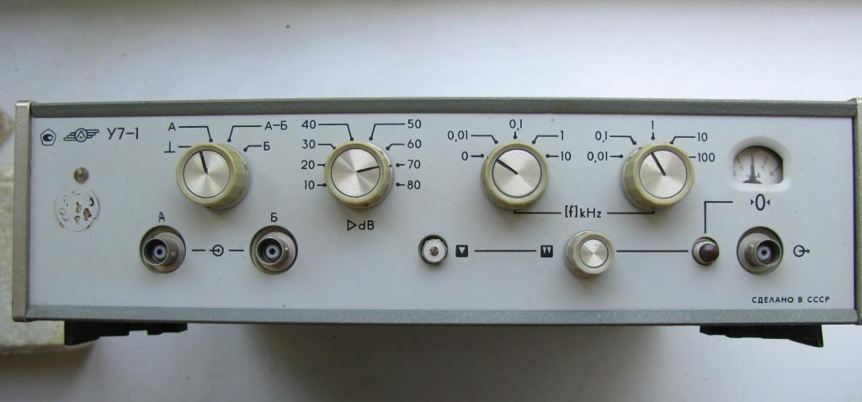
ИЗМЕРИТЕЛЬНЫЕ ПРЕОБРАЗОВАТЕЛИ
Измерительный усилитель У7-1
Усилитель У7-1 усиливает слабые сигналы напряжений постоянного и переменного токов в диапазоне частот 0-100 кГц

Slide 32
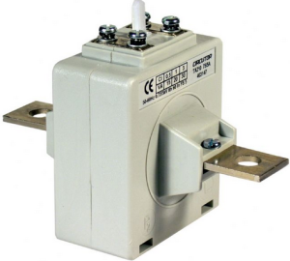
ИЗМЕРИТЕЛЬНЫЕ ПРЕОБРАЗОВАТЕЛИ
Измерительный трансформатор тока
Измерительные трансформаторы тока способны изолировать цепь электрических приборов от высокого напряжения к низкому. Их конструкция значительно упрощается, так как они могут работать с меньшим напряжением и током.
Измерительные трансформаторы также способны преобразовывать большое напряжение в ток незначительной величины. Благодаря этому у пользователей появляется возможность применять стандартные измерительные приборы для замера тока.

Slide 33
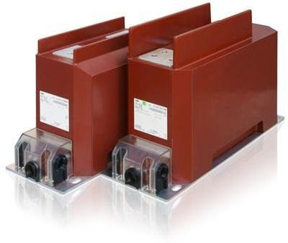
ИЗМЕРИТЕЛЬНЫЕ ПРЕОБРАЗОВАТЕЛИ
Измерительный трансформатор тока
Назначение измерительных трансформаторов – это включение приборов тестирования.
Используются данные устройства, как правило, в цепи переменного тока. С помощью них можно проводить различные замеры напряжения. Измерительные приборы в данном случае полностью изолируются, а сила тока регулируется трансформатором. Если речь идет о тестировании силы тока, то используются амперметры. При этом показатели электрического напряжения могут фиксироваться при помощи вольтметра.
Дополнительно к трансформаторам часто подсоединяются омметры. При помощи них в цепи есть возможность определить электрическое сопротивление. Мультиметры являются комбинированными измерительными приборами. Частота колебаний в сети может быть определена при помощи частомера. Если напряжение в сети довольно высокое, то без трансформатора в данной ситуации не обойтись. Также используются ваттметры и варметры. Предназначены они для замеров мощности электрического тока.

Slide 34
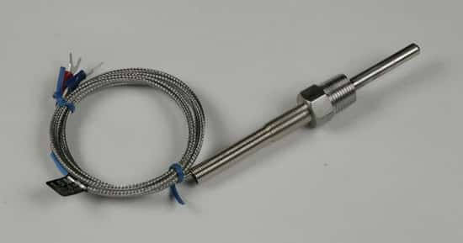
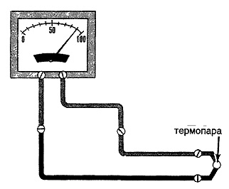
ИЗМЕРИТЕЛЬНЫЕ ПРЕОБРАЗОВАТЕЛИ
Термопара
Термопары – это наиболее распространенное устройство для измерения температуры.
Термопары генерируют напряжение при нагревании и возникающий ток позволяет проводить измерения температуры.
Отличаются своей простотой, невысокой стоимостью, но внушительной долговечностью.
Благодаря своим преимуществам, термопара используется повсеместно.
Принцип работы термопары
Термопара представляет собой два провода, изготовленных из различных металлов. Эти два провода скреплены или сварены вместе и образуют спай. Когда на этот спай оказывают воздействие изменения температуры, то термопара реагирует на них генерируя напряжение, пропорциональное по величине изменениям температуры.
Если термопара подсоединена к электрической цепи, то величина генерируемого напряжения будет отображаться на шкале измерительного прибора.
Затем показания прибора могут быть преобразованы в температурные показания с помощью таблицы. На некоторых приборах шкала откалибрована непосредственно в градусах.

Slide 35
ИЗМЕРИТЕЛЬНЫЕ ПРЕОБРАЗОВАТЕЛИ

Slide 36
3) ИЗМЕРИТЕЛЬНЫЕ ПРИБОРЫ (ИП)
средство измерения, предназначенное для выработки сигнала измерительной информации в форме, доступной для непосредственного восприятия наблюдателем (оператором)
Для вывода измерительной информации в конструкции прибора используются отсчетное устройство.
Отсчетное устройство – конструктивно обособленная часть СИ, которая предназначена для отсчета показаний и преобразует измерительный сигнал в форму, доступную восприятию органами чувств человека.
Отсчетное устройство может быть представлено: шкалой со стрелкой, цифроуказателем, дисплеем (при синхронизации ИП с ПК) и др.
Отсчетные устройства по форме представления показаний делятся на:
шкальные (аналоговые);
цифровые;
регистрирующие

Slide 37
ИЗМЕРИТЕЛЬНЫЕ ПРИБОРЫ (ИП)
Обобщенная структурная схема измерительного прибора

Slide 38
КЛАССИФИКАЦИЯ ИЗМЕРИТЕЛЬНЫХ ПРИБОРОВ
По виду используемой энергии (по принципу действия):
электромеханические (электродинамические, магнитодинамические, ферродинамические, электростатические, магнитоэлектрические, электромагнитные, индукционные;
термоэлектрические;
электрокинетические;
электрохимические;
электронные и др.
По методу измерений:
измерительный прибор прямого действия (отображают измеряемую величину на показывающем устройстве, имеющем градуировку в соответствующих единицах ФВ, например, амперметры, вольтметры и т. п.);
измерительный прибор сравнения (компараторы) (сравнивают измеряемые величины с величинами, значения которых известны, например, рычажные весы, электроизмерительные потенциометры)
По способу предоставления информации (по форме индикации измеряемой величины):
показывающие (стрелочный или цифровой вольтметр);
регистрирующие (предусматривает регистрацию показаний на различных носителях информации в аналоговой и цифровой форме)

Slide 39
КЛАССИФИКАЦИЯ ИЗМЕРИТЕЛЬНЫХ ПРИБОРОВ
По форме преобразования используемых измерительных сигналов (по форме регистрации измеряемой величины):
аналоговые;
цифровые
По характеру применения:
указывающие (для произведения отсчета измеряемой величины в данный момент);
самопишущие (регистрирующие) (для автоматической записи измеряемой величины);
сигнализирующие (для включения звуковой или световой сигнализации, когда измеряемая величина достигнет определенного заданного значения – дозиметры);
регулирующие (для поддержания значения измеряемой величины на заданном уровне или по заданной программе в соответствии с требованиями техпроцесса – регуляторы уровня и температуры)
суммирующие (для показа суммарного значения измеряемой величины за время действия прибора – расходомеры)
По способу применения и по конструкции:
щитовые;
стационарные;
переносные

Slide 40
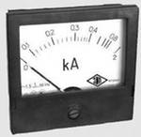
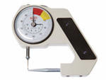
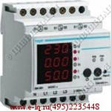
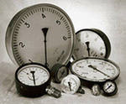
КЛАССИФИКАЦИЯ ИЗМЕРИТЕЛЬНЫХ ПРИБОРОВ
По способу отсчета показаний :
с непосредственным отсчетом (для получения автоматических показаний без участия оператора – амперметр, термометр);
с управляемым отсчетом (для получения результата требуются операции по наладке и регулировке отчетных устройств приборов – неавтоматические)
По назначению:
для измерения электрических ФВ;
для измерения неэлектрических ФВ (магнитных, тепловых, химических, геометрических и др.)
По защищенности от воздействия внешних сил:
обыкновенные;
влаго-, газо-, пылезащитные;
герметичные:
взрывобезопасные и др.

Slide 41
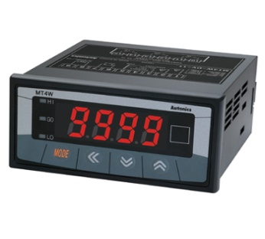
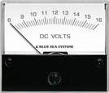
ИЗМЕРИТЕЛЬНЫЕ ПРИБОРЫ
Классификация
измерительных приборов
По виду выходной величины
Аналоговый
измерительный
прибор
Цифровой
измерительный
прибор
По способу индикации
значений измеряемой
величины
Показывающий
измерительный
прибор
Регистрирующий
измерительный
прибор
- измерительный прибор, показания которого или выходной сигнал являются непрерывной функцией изменений измеряемой величины, (например, стрелочный вольтметр, стеклянный ртутный термометр)
- измерительный прибор, показания которого представлены в цифровой форме
- измерительный прибор, допускающий только отсчитывание показаний значений измеряемой величины (микрометр, аналоговый или цифровой вольтметр)
- измерительный прибор, в котором предусмотрена регистрация показаний. Регистрация значений измеряемой величины может осуществляться в аналоговой или цифровой форме, в виде диаграммы, путем печатания на бумажной или магнитной ленте (термограф или, например, измерительный прибор, сопряженный с ЭВМ, дисплеем и устройством для печатания показаний)

Slide 42
4) ИЗМЕРИТЕЛЬНЫЕ УСТАНОВКИ (ИУ)
это совокупность функционально объединенных средств измерения и вспомогательных устройств, предназначенная для выработки сигналов измерительной информации в форме удобной для восприятия наблюдателем, и расположенная в одном месте.
В ИУ входят:
меры;
измерительные преобразователи;
измерительные приборы;
другие устройства.
Различают ИУ:
испытательные стенды – для испытания каких-либо изделий;
поверочные установки – для поверки приборов;
эталонные установки – входят в состав эталона;
измерительные машины – большие измерительные установки, применяемые в машиностроении (координатно-измерительная машина, силоизмерительная машина, делительная машина, машина для измерения больших длин в промышленном производстве)
Примеры: 1. Установка для измерений удельного сопротивления электротехнических материалов. 2. Установка для испытаний магнитных материалов
3. Установка для поверки счетчиков электрической энергии и др.

Slide 43
ИЗМЕРИТЕЛЬНЫЕ УСТАНОВКИ (ИУ)
Измерительные установки в большинстве случаев обладают большей или меньшей универсальностью как в отношении номен­клатуры измеряемых величин, так и в отношении диапазонов из­мерения.
Иногда установки более узкого назначения называют измерительными машинами.
К измерительным машинам относят­ся:
силоизмерительные машины;
машины для измерения больших длин.

Slide 44
ИЗМЕРИТЕЛЬНЫЕ УСТАНОВКИ (ИУ)

Slide 45
ИЗМЕРИТЕЛЬНЫЕ УСТАНОВКИ

Slide 46
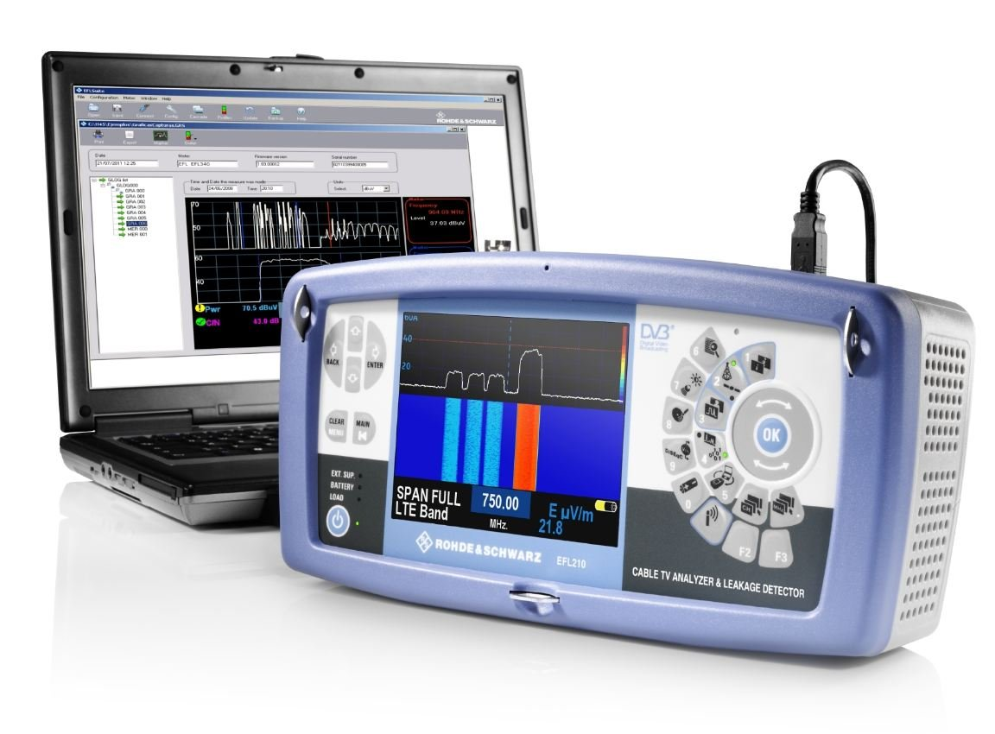
ИЗМЕРИТЕЛЬНЫЕ УСТАНОВКИ

Slide 47
5) ИЗМЕРИТЕЛЬНЫЕ СИСТЕМЫ (ИС)
это совокупность функционально объединенных средств измерения, вспомогательных устройств, средств вычислительной техники и каналов связи, предназначенная для измерения нескольких ФВ, размещенных в разных точках контролируемого пространства.
ИС предназначены для выработки сигналов измерительной информации в форме, удобной для автоматической обработки, передачи, АСУ.
В ИС входят:
меры;
измерительные преобразователи;
измерительные приборы;
компьютеры;
другие технические средства.
Измерительные системы широко используются для автоматизации технологических процессов в различных отраслях промышленности, сельского хозяйства и энергетики.
Примеры:
1. Измерительная система теплоэлектростанции, позволяющая получать измерительную информацию о ряде физических величин в разных энергоблоках. Она может содержать сотни измерительных каналов.
2. Радионавигационная система для определения местоположения различных объектов, состоящая из ряда измерительно-вычислительных комплексов (ИВК), разнесенных в пространстве на значительное расстояние друг от друга

Slide 48
ИЗМЕРИТЕЛЬНЫЕ СИСТЕМЫ (ИС)

Slide 49
КЛАССИФИКАЦИЯ ИЗМЕРИТЕЛЬНЫХ СИСТЕМ
По назначению:
измерительные информационные;
измерительные контролирующие;
измерительные управляющие и др.
По числу каналов:
одноканальные;
многоканальные.
Разновидности измерительных систем:
информационно-измерительные системы (ИИС);
измерительно-вычислительные комплексы (ИВК).

Slide 50
КЛАССИФИКАЦИЯ ИЗМЕРИТЕЛЬНЫХ СИСТЕМ
Измерительные информационные системы (ИИС) – это совокупность функционально объединенных измерительных, вычислительных и других вспомогательных технических средств для:
получения измерительной информации, ее преобразования, обработки с целью представления потребителю (в т.ч. ввода в АСУ) в требуемом виде;
автоматического осуществления логических функций измерения, контроля, диагностирования, идентификации (распознавание объектов).
С развитием вычислительной техники, совершенствованием измерительных систем открываются возможности перехода на автоматизированную технологию во многих отраслях народного хо­зяйства. В этом случае управление технологическим процессом берет на себя вычислительно-измерительный комплекс, включающий широко разветвленную измерительную систему, функционально связанную с ЭВМ.
Таким образом, измерительная информация, вырабатываемая измерительной системой, является основой для автоматизации тех­нологических процессов

Slide 51
ИЗМЕРИТЕЛЬНЫЕ СИСТЕМЫ

Slide 52
6) ИЗМЕРИТЕЛЬНО-ВЫЧИСЛИТЕЛЬНЫЕ КОМПЛЕКСЫ (ИВК)
это совокупность функционально объединенных средств измерения, средств вычислительной техники и вспомогательных устройств, предназначенная для выполнения в составе измерительной системы, конкретной измерительной задачи.
Развитие микросхемотехники позволило получить процессорные (программируемые) средства измерений, такие СИ называют интеллектуальные
Основные особенности ИВК:
Наличие компьютера – процессора.
Программное управление всеми средствами измерения.
Наличие нормированных метрологических характеристик.
Блочно-модульная структура.
Обычно в состав ИВК входят:
меры времени;
средства ввода, вывода цифровых и аналоговых сигналов с установленными метрологическими характеристиками.
ИВК может:
работать в диалоговом режиме;
осуществлять автоматическое управление всеми компонентами комплекса;
проводить диагностику своего технического состояния.

Slide 53
ИЗМЕРИТЕЛЬНО-ВЫЧИСЛИТЕЛЬНЫЕ КОМПЛЕКСЫ (ИВК)
В общем случае ИВК позволяют выполнять следующие функции:
Осуществление различных видов измерений (прямых, косвенных), планирование экспериментов, обработку измерительной информации.
Представление результатов измерений в установленной форме и архивирование данных.
Управление всеми средствами измерений и выработка сигналов воздействия на объект измерений.
Измерительные принадлежности – вспомогательные средства (устройства), используемые для обеспечения необходимых условий чтобы выполнить измерения с требуемой точностью (для сравнения измеряемой величины с контрольной), служащие для обеспечения операций измерения, передачи информации на расстояние, обработки информации.
Основная особенность – наличие нормированных метрологических характеристик.
Например, психрометр (при измерении параметра объекта, если оговаривается влажность окружающей среды), источники питания, коммутаторы, усилители, термостаты и др.

Slide 54
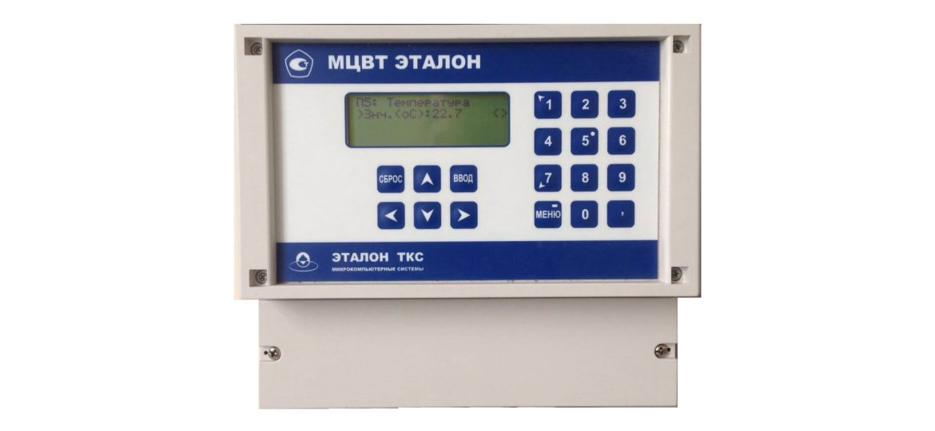
ИЗМЕРИТЕЛЬНО-ВЫЧИСЛИТЕЛЬНЫЕ КОМПЛЕКСЫ (ИВК)
Комплекс измерительно-вычислительный "МЦВТ-Эталон".

Slide 55
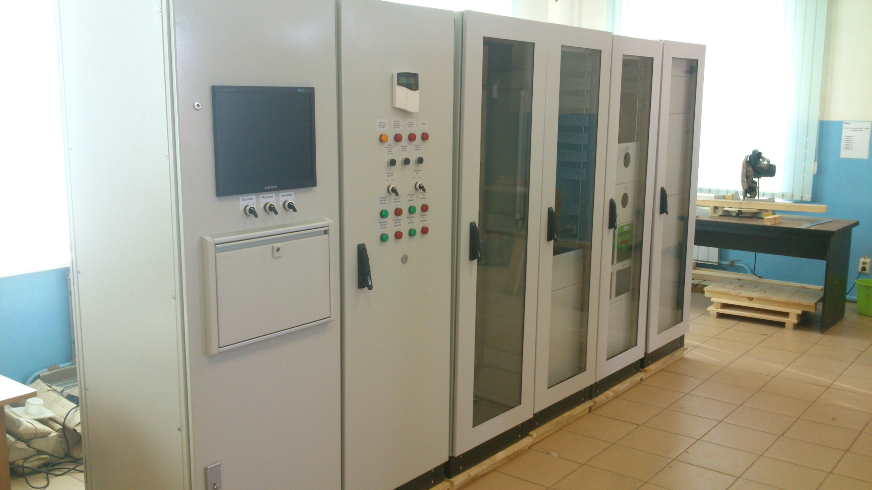
ИЗМЕРИТЕЛЬНО-ВЫЧИСЛИТЕЛЬНЫЕ КОМПЛЕКСЫ (ИВК)
Шкаф ИВК (измерительно-вычислительного комплекса) «Абак+».

Slide 56
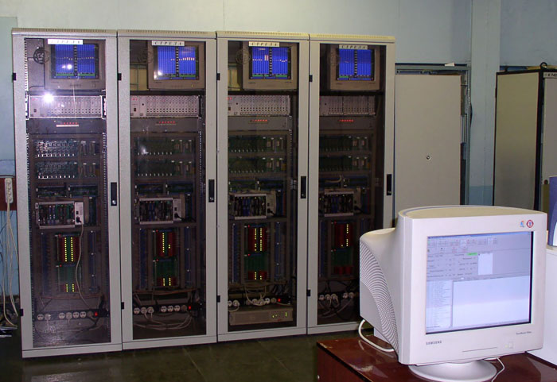
ИЗМЕРИТЕЛЬНО-ВЫЧИСЛИТЕЛЬНЫЕ КОМПЛЕКСЫ (ИВК)

Slide 57
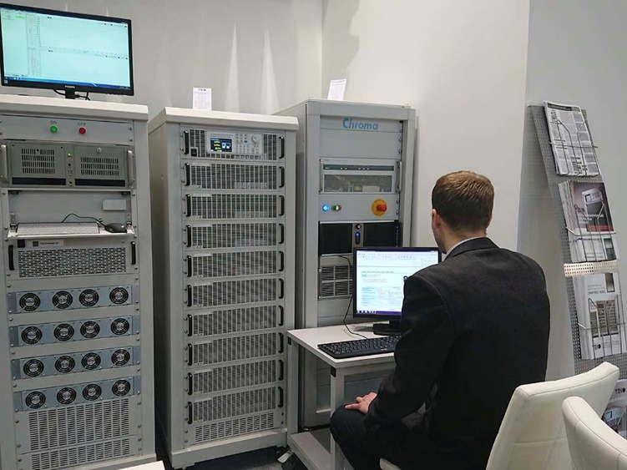
ИЗМЕРИТЕЛЬНО-ВЫЧИСЛИТЕЛЬНЫЕ КОМПЛЕКСЫ (ИВК)

Slide 58
Метрологические характеристики средств измерений (МХ СИ)
характеристики свойств средств измерений, оказывающие влияние на результаты и погрешности измерений.
Метрологические характеристики СИ обеспечивают:
возможность установления точности измерений;
достижение взаимозаменяемости и сравнение средств измерений между собой;
выбор нужных средств измерений по точности и другим характеристикам;
определение погрешностей измерительных систем и установок;
оценку технического состояния средств измерений при их поверке.
Метрологические характеристики позволяют судить об их пригодности для измерений в известном диапазоне с известной точностью.
Метрологические характеристики, устанавливаемые нормативными документами на средства измерений, называют нормируемыми метрологическими характеристиками, а определяемые экспериментально – действительными.
Для каждого типа СИ устанавливаются свои метрологические характеристики.

Slide 59
Классификация метрологических характеристик СИ
Метрологические характеристики, устанавливаемые
нормативно-техническими документами,
- нормируемые метрологические характеристики
определяемые экспериментально
- действительные метрологические характеристики
Группы метрологических характеристик СИ
характеристики, влияющие на результат измерения (определяющие область применения СИ)
характеристики, влияющие на точность измерения (погрешность СИ)

Slide 60
КЛАССИФИКАЦИЯ МЕТРОЛОГИЧЕСКИХ ХАРАКТЕРИСТИК
СРЕДСТВ ИЗМЕРЕНИЙ
По ГОСТ 8.009-84 метрологические характеристики делят на следующие группы:
характеристики, предназначенные для определения результатов измерений (без введения поправки).
Такие МХ можно назвать номинальными;
характеристики погрешностей СИ;
характеристики чувствительности СИ к влияющим величинам, которые тоже можно отнести к характеристикам погрешностей;
динамические характеристики СИ;
неинформативные параметры выходного сигнала СИ (предпочтительно рассматривать неинформативные параметры сигнала измерительной информации).

Slide 61
КЛАССИФИКАЦИЯ МЕТРОЛОГИЧЕСКИХ ХАРАКТЕРИСТИК
СРЕДСТВ ИЗМЕРЕНИЙ
На практике наиболее распространены следующие метрологические характеристики средств измерений:
диапазон измерений (пределы измерений СИ) ;
диапазон показаний (пределы измерений по шкале);
цена деления шкалы;
длина деления шкалы;
длина шкалы;
начальное значение шкалы;
конечное значение шкалы;
чувствительность СИ;
порог чувствительности;
измерительное усилие СИ;
класс точности СИ;
погрешность СИ;
стабильность СИ;
градуировочная характеристика СИ

Slide 62
Классификация метрологических характеристик средств измерений
Диапазон измерений | Область значений измеряемой величины для которой нормированы допускаемые погрешности средства измерений
Цена деления шкалы | Разность значений величины, соответствующих двум соседним отметкам шкалы (значение измеряемой величины, вызывающее перемещение подвижного элемента отсчетного устройства на одно деление). Цена деления не должна быть меньше погрешности показаний прибора
Интервал деления шкалы | Расстояние между осями (или центрами) двух соседних отметок шкалы. Обычно составляет a = 1…2,5 мм.
Пределы измерения по шкале | Область значений шкалы, ограниченная конечным и начальным значениями шкалы.
Пределы измерения прибора | Наибольшее и наименьшее значение диапазона измерений.
Измерительное усилие | Сила, с которой измерительный прибор воздействует на измеряемую поверхность в направлении измерения.
Чувствительность измерительного прибора | Отношение линейного (углового) перемещения стрелки (указателя) шкалы к изменению размера детали, вызвавшему это перемещение стрелки (указателя) шкалы. Чувствительность прибора оценивается передаточным отношением прибора. Оно численно равно отношению интервала деления к цене деления шкалы: k = a /с, где a - интервал деления шкалы (мм), с – цена деления шкалы (мм).
Порог чувствительности | Наименьшее значение измеряемой величины, вызывающее заметное изменений показаний прибора
Погрешность СИ | Разность между показанием прибора и действительным размером

Slide 63
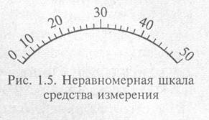
Классификация метрологических характеристик средств измерений
У многозначных штриховых мер многие характеристики, связанные со шкалой:
1) Диапазон измерений (пределы измерений СИ) – область значений измеряемой величины, для которой нормированы допускаемые пределы погрешности СИ.
Значения величины, ограничивающие диапазон измерений снизу и сверху (слева и справа), называют соответственно нижним пределом измерений или верхними пределом измерений СИ.
2) Диапазон показаний (пределы измерений по шкале) – область значений шкалы прибора, ограниченная начальным и конечным значениями шкалы (наибольшее или наименьшее значение диапазона измерения).
3) Цена деления шкалы – разность значений величин, соответствующих двум соседним отметкам шкалы (значение измеряемой величины, вызывающее перемещение подвижного элемента отсчетного устройства на одно деление).
Цена деления не должна быть меньше погрешности показаний прибора.
Приборы с равномерной шкалой имеют постоянную цену деления, а с неравномерной – переменную. В этом случае нормируется минимальная цена деления.

Slide 64
Классификация метрологических характеристик средств измерений
Длина (интервал) деления шкалы – расстояние между осями (или центрами) двух соседних отметок шкалы, измеренное вдоль воображаемой линии, проходящей через середины самых коротких отметок шкалы.
Обычно составляет a = 1…2,5 мм (с учетом остроты зрения и ширины штрихов на практике).
Длина шкалы – длина линии, проходящей через центры всех самых коротких отметок шкалы средства измерений и ограниченной начальной и конечной отметками.
Начальное значение шкалы – наименьшее значение измеряемой величины, которое может быть отсчитано по шкале средства измерений.
Конечное значение шкалы – наибольшее значение измеряемой величины, которое может быть отсчитано по шкале средства измерений.
Чувствительность СИ – отношение изменения сигнала на выход средства измерения к вызвавшему его изменению сигнала на входе (отношение линейного (углового) перемещения стрелки (указателя) шкалы к изменению размера детали, вызвавшему это перемещение стрелки (указателя) шкалы).
Чувствительность прибора оценивается передаточным отношением прибора.
Оно численно равно отношению интервала деления к цене деления шкалы: k = a /с,
где a - интервал деления шкалы (мм), с – цена деления шкалы (мм).
Порог чувствительности – наименьшие значение измеряемой величины, способное вызвать заметное изменение показаний прибора.
Измерительное усилие – сила, с которой измерительный прибор воздействует на измеряемую поверхность в направлении измерения.

Slide 65
Классификация метрологических характеристик средств измерений
Для многих СИ устанавливаются классы точности:
11) Класс точности – это обобщенная метрологическая характеристика, определяющая различные свойства средства измерения (как правило отражающая уровень их точности, выражаемая пределами допускаемых основной и дополнительных погрешностей, а также другими характеристиками, влияющими на точность).
12) Стабильность СИ – качественная характеристика средства измерений, отражающая неизменность во времени его метрологических характеристик.
13) Градуировочная характеристика СИ – зависимость между значениями величин на входе и выходе средства измерений, полученная экспериментально. Может быть выражена в виде формулы, графика или таблицы.
Основная нормируемая метрологическая характеристика средств измерений:
14) Погрешность средства измерений – разность между показанием средства измерений Х_{п} и истинным (действительным) значением измеряемой физической величины Х _{д}
Предел допускаемой погрешности средства измерений – наибольшее значение погрешности средств измерений, устанавливаемое нормативным документом для данного типа средств измерений, при котором оно еще признается годным к применению.

Slide 66
Классификация погрешностей средств измерений
Все погрешности в зависимости от внешних условий делятся на:
основные;
дополнительные.
Основная погрешность СИ — это погрешность при нормальных условиях эксплуатации.
Наиболее типичными нормальными условиями являются:
температура (293 ± 5) К или (20 ± 5)° С;
относительная влажность воздуха (65 ± 1,5) %;
атмосферное давление (100 ± 4) кПа или (750 ± 30) мм рт. ст.;
напряжение питания электрической сети 220 В ± 2 % с частотой 50 Гц.
На практике, когда имеется более широкий диапазон влияющих величин, нормируется и дополнительная погрешность средств измерений.
Дополнительная погрешность СИ – составляющая погрешности СИ, возникающая дополнительно к основной погрешности вследствие отклонения какой-либо из влияющих величин от нормального ее значения или вследствие ее выхода за пределы нормальной области значений.
Нормированы могут быть основная и дополнительная погрешности СИ.

Slide 67
Классификация погрешностей средств измерений
Абсолютная погрешность СИ – погрешность средства измерений, выраженная в единицах измеряемой величины: ΔX = Х _{П} – Х _{Д .}
Абсолютная погрешность удобна для практического применения, т.к. дает значение погрешности в единицах измеряемой величины. Но при ее использовании трудно сравнивать по точности приборы с разными диапазонами измерений. Эта проблема снимается при использовании относительных погрешностей.
Если абсолютная погрешность не изменяется во всем диапазоне измерения, то она называется аддитивной, если она изменяется пропорционально измеряемой величине (увеличивается с ее увеличением), то она называется мультипликативной.
Относительная погрешность СИ – погрешность средства измерений, выраженная отношением абсолютной погрешности СИ к результату измерений или к действительному значению измеренной величины: δ = ΔX / Х _{д} .
Относительная погрешность дает наилучшее из всех видов погрешностей представление об уровне точности измерений, который может быть достигнут при использовании данного средства измерений. Однако она обычно существенно изменяется вдоль шкалы прибора, например, увеличивается с уменьшением значения измеряемой величины. В связи с этим часто используют приведенную погрешность.
Приведенная погрешность СИ – относительная погрешность, выраженная отношением абсолютной погрешности средства измерений к условно принятому значению величины Х_{N}, которое называют нормирующим: γ = Δ Х / Х_{N} .
Относительные и приведенные погрешности обычно выражают:
либо в процентах,
либо в относительных единицах (долях единицы).
Для показывающих приборов нормирующее значение устанавливается в зависимости от особенностей и характера шкалы. Приведенные погрешности позволяют сравнивать по точности средства измерений, имеющие разные пределы измерений, если абсолютные погрешности каждого из них не зависят от значения измеряемой величины.

Slide 68
Классификация погрешностей средств измерений
Систематическая погрешность СИ – составляющая погрешности средства измерений, принимаемая за постоянную или закономерно изменяющуюся.
Систематические погрешности являются в общем случае функциями измеряемой величины и влияющих величин (температуры, влажности, давления, напряжения питания и т.п.).
Систематическая погрешность данного средства измерений, как правило, будет отличаться от систематической погрешности другого экземпляра средства измерений этого же типа, вследствие чего для группы однотипных средств измерений систематическая погрешность может иногда рассматриваться как случайная погрешность;
Случайная погрешность СИ – составляющая погрешности средства измерений, изменяющаяся случайным образом.
Случайные погрешности средств измерений обусловлены случайными изменениями параметров составляющих эти СИ элементов и случайными погрешностями отсчета показаний приборов.
При конструировании прибора его случайную погрешность стараются сделать незначительной в сравнении с другими погрешностями. У хорошо сконструированного и выполненного прибора случайная погрешность незначительна. Однако при увеличении чувствительности средств измерений обычно наблюдается увеличение случайной погрешности. Тогда при повторных измерениях одной и той же величины в одних и тех же условиях результаты будут различными. В таком случае приходится прибегать многократным измерениям и к статистической обработке получаемых результатов. Как правило, случайную погрешность приборов снижается до такого уровня, что проводить многократные измерений не было необходимости.

Slide 69
Погрешность средства измерений
СПОСОБЫ ВЫРАЖЕНИЯ ПОГРЕШНОСТИ
в абсолютном виде
Абсолютная погрешность
в относительном виде
Относительная погрешность
в приведенном виде
Приведенная погрешность
- погрешность средства измерений, выраженная в единицах измеряемой физической величины.
Абсолютная погрешность вычисляется, как разность между показанием средства измерений и истинным (действительным) значением измеряемой физической величины, по формуле :
Пределы допускаемой основной абсолютной погрешности могут быть заданы в виде:
или
;
где Δ - пределы допускаемой абсолютной погрешности, выраженной в единицах измеряемой величины на входе (выходе) или условно в делениях шкалы;
x - значение измеряемой величины на входе (выходе) средств измерений или число делений, отсчитанных по шкале;
a, b - положительные числа, не зависящие от x.
- погрешность средства измерений, выраженная отношением абсолютной погрешности средства измерений к результату измерений или к действительному значению измеренной физической величины.
Относительная погрешность средства измерений вычисляется по формуле:
где Δ- пределы допускаемой абсолютной погрешности;
x - значение измеряемой величины на входе (выходе) средств измерений.
Пределы допускаемой относительной основной погрешности устанавливают:
если , то в виде: ,
если , то в виде
где x_{k} - больший (по модулю) из пределов измерений; c, d - положительные числа,
- относительная погрешность, выраженная отношением абсолютной погрешности средства измерений к условно принятому значению величины (нормирующему значению), постоянному во всем диапазоне измерений или в части диапазона.
Приведенная погрешность средства измерений определяется по формуле:
где Δ - пределы допускаемой абсолютной основной погрешности.
x_{n} - нормирующее значение, выраженное в тех же единицах, что и Δ.
Z В повседневной производственной практике широко пользуются обобщенной характеристикой – классом точности.

Slide 70
Метрологические характеристики средств измерений
Метрологическая исправность СИ – состояние средств измерений, при котором все нормируемые метрологические характеристики соответствуют установленным требованиям.
Тогда они могут использоваться в соответствии с их назначением и метрологическими характеристиками.
Метрологический отказ СИ – выход метрологической характеристики средства измерений за установленные пределы.
Если метрологический отказ произошел из-за технических неполадок, то они должны быть устранены.
Если же прибор технически исправен, то в случае метрологического отказа его класс точности должен быть понижен.
Средства измерений можно использовать только тогда, когда известны их метрологические характеристики.
Обычно указываются номинальные значения параметров средств измерений и допускаемые отклонения от них.
Сведения о метрологических характеристиках приводятся в технической документации на средства измерений или указываются на них самих. Как правило, реальные метрологические характеристики имеют отклонения от их номинальных значений. Поэтому устанавливают границы для отклонений реальных метрологических характеристик от номинальных значений – нормируют их.
Нормирование метрологических характеристик средств измерений позволяет избежать произвольного установления их характеристик разработчиками.

Slide 71
ПОНЯТИЕ О ПОГРЕШНОСТИ ИЗМЕРЕНИЙ
Непосредственной задачей измерения является определение значений измеряемой величины. В результате измерения физической величины с истинным значением Х _{ист.} мы получаем оценку этой величины Х _{изм.} - результат измерений. При этом следует четко различать два понятия: истинные значения физических величин и их эмпирические проявления – действительные значения, которые являются результатами измерений и в конкретной измерительной задаче могут приниматься в качестве истинных значений.
Истинное значение величины неизвестно и оно применяют только в теоретических исследованиях. Результаты измерений являются продуктами нашего познания и представляют собой приближенные оценки значений величин, которые находятся в процессе измерений. Степень приближения полученных оценок к истинным (действительным) значениям измеряемых величин зависит от многих факторов: метода измерений, использованных средств измерений и их погрешностей, от свойств органов чувств операторов, проводящих измерения, от условий, в которых проводятся измерения и т.д. Поэтому между истинным значением физической величины и результатом измерений всегда имеется различие, которое выражается погрешностью измерений (то же самое, что погрешностью результата измерений).
Погрешность результата измерения (погрешность измерений) – отклонение результата измерения от истинного (действительного) значения измеряемой величины:
ΔX = Х _{изм.} – Х _{ист.}
Так как истинное значение измеряемой величины всегда неизвестно и на практике мы имеем дело с действительными значениями величин Х_{д}, то формула для определения погрешности в связи с этим приобретает вид:
ΔX = Х _{изм.} – Х _{д}

Slide 72
ПОГРЕШНОСТИ ИЗМЕРЕНИЙ
Результаты измерений представляют собой приближенные оценки значений величин, найденные путем измерения.
Обязательно существует погрешность измерения, причинами которой могут быть различные факторы. Они зависят от метода измерения, от технических средств, с помощью которых проводятся измерения, и от восприятия наблюдателя, осуществляющего измерения.
Погрешность измерения – отклонение результата измерения x_{изм} от истинного или действительного значения (x_{и} или x_{д}) измеряемой величины:
Δ= x_{изм.} – x_{и}
Погрешности измерения могут быть классифицированы по ряду признаков, в частности:
а) по способу выражения;
б) по характеру проявления;

Slide 73
КЛАССИФИКАЦИЯ ПОГРЕШНОСТЕЙ ИЗМЕРЕНИЙ
Классификация погрешностей измерений связана с причинами их возникновения.
По характеру проявления (свойствам погрешностей) разделяются на:
систематические;
случайные;
грубые (промахи).
По способам выражения – на:
абсолютные;
относительные.
Абсолютная погрешность – это отклонение результата измерения от истинного (действительного) значения измеряемой величины, выражается в единицах измеряемой величины:
ΔX = Х _{изм.} – Х _{д}
Относительная погрешность представляет собой отношение абсолютной погрешности к измеренному (действительному) значению величины и ее численное значение выражается либо в процентах, либо в долях единицы:

Slide 74
КЛАССИФИКАЦИЯ ПОГРЕШНОСТЕЙ ИЗМЕРЕНИЙ
Опыт проведения измерений показывает, что при многократных измерениях одной и той же неизменной физической величины при постоянных условиях погрешность измерений можно представить в виде двух слагаемых, которые по-разному проявляются от измерения к измерению.
Существуют факторы, постоянно или закономерно изменяющиеся в процессе проведения измерений и влияющие на результат измерений и его погрешность. Погрешности, вызываемые такими факторами, называются систематическими.
Систематическая погрешность – составляющая погрешности измерения, остающаяся постоянной или закономерно изменяющаяся при повторных измерениях одной и той же величины.
В зависимости от характера изменения систематические погрешности подразделяются на:
постоянные,
прогрессирующие,
периодические,
изменяющиеся по сложному закону.
Близость к нулю систематической погрешности отражает правильность измерений.
Систематические погрешности обычно оцениваются либо путем теоретического анализа условий измерения, основываясь на известных свойствах средств измерений, либо использованием более точных средств измерений.
Как правило, систематические погрешности стараются исключить с помощью поправок.
Поправка представляет собой значение величины, вводимое в неисправленный результата измерения с целью исключения систематической погрешности. Знак поправки противоположен знаку величины.

Slide 75
КЛАССИФИКАЦИЯ ПОГРЕШНОСТЕЙ ИЗМЕРЕНИЙ
На возникновение погрешностей влияют также и факторы, нерегулярно появляющиеся и неожиданно исчезающие. Причем интенсивность их тоже не остается постоянной. Результаты измерения в таких условиях имеют различия, которые индивидуально непредсказуемы, а присущие им закономерности проявляются лишь при значительном числе измерений.
Погрешности, появляющиеся в результате действия таких факторов, называются случайными погрешностями.
Случайная погрешность – составляющая погрешности измерения, изменяющаяся случайным образом (по знаку и значению) при повторных измерениях одной и той же величины, проведенных с одинаковой тщательностью.
Незначительность случайных погрешностей говорит о хорошей сходимости измерений, то есть о близости друг к другу результатов измерений, выполненных повторно одними и теми же средствами, одним и тем же методом, в одинаковых условиях и с одинаковой тщательностью.
Обнаруживаются случайные погрешности путем повторных измерений одной и той же величины в одних и тех же условиях. Они не могут быть исключены опытным путем, но могут быть оценены при обработке результатов наблюдений.
Деление погрешностей измерений на случайные и систематические очень важно, т.к. учет и оценка этих составляющих погрешности требует разных подходов.

Slide 76
КЛАССИФИКАЦИЯ ПОГРЕШНОСТЕЙ ИЗМЕРЕНИЙ
Факторы, вызывающие погрешности, как правило, можно свести к общему уровню, когда влияние их на формирование погрешности является более или менее одинаковым. Однако некоторые факторы могут проявляться неожиданно сильно, например, резкое падение напряжения в сети. В таком случае могут возникать погрешности, существенно превышающие погрешности, оправданные условиями измерений, свойствами средств измерений и метода измерений, квалификацией оператора. Такие погрешности называются грубыми, или промахами.
Грубая погрешность (промах) – погрешность результата отдельного измерения, входящего в ряд измерений, которая для данных условий резко отличается от остальных значений погрешности.
Грубые погрешности необходимо всегда исключать из рассмотрения, если известно, что они являются результатом очевидных промахов при проведении измерений.
Если же причины появления резко выделяющихся наблюдений установить нельзя, то для решения вопроса об их исключении используют статистические методы.

Slide 77
ТИПИЧНЫЕ СОСТАВЛЯЮЩИЕ ПОГРЕШНОСТИ ИЗМЕРЕНИЙ
Группируя перечисленные выше и другие причины появления погрешностей измерений, их можно разделить на погрешности:
метода измерений,
средств измерений (инструмента) и
оператора, проводящего измерения.
Несовершенство каждого этого компонента измерения вносит вклад в погрешность измерения. Поэтому в общем виде погрешность можно выразить следующей формулой:
ΔX = Δ _{M} + Δ _{И} + Δ _{Л}
где Δ _{M} – методическая погрешность (погрешность метода);
Δ _{И} – инструментальная погрешность (погрешность средств измерений);
Δ _{Л} – личная (субъективная) погрешность.
Методическая погрешность возникает из-за недостатков используемого метода измерений.
Чаще всего это является следствием различных допущений при использовании эмпирических зависимостей между измеряемыми величинами или конструктивных упрощений в приборах, используемых в данном методе измерений.
Субъективная погрешность связана с такими индивидуальными особенностями операторов, как внимательность, сосредоточенность, быстрота реакции, степень профессиональной подготовленности.
Такие погрешности чаще встречаются при большой доле ручного труда при проведении измерений и почти отсутствуют при использовании автоматизированных средств измерений.

Slide 78
Типичные составляющие погрешности измерений
1 Методические составляющие погрешности измерений
1.1 Неадекватность модели, параметры которой принимают в качестве измеряемых величин, контролиру­емому объекту.
1.2 Отклонения от принятых значений аргументов функции, связывающей измеряемую величину с величи­ной на «входе» средства измерений (первичного измерительного преобразователя).
1.3 Отклонения от принятых значений разницы между значениями измеряемой величины на входе средства измерений и в точке отбора.
1.4 Погрешность из-за эффектов квантования.
1.5 Отличие алгоритма вычислений от функции, строго связывающей результаты наблюдений с измеряемой величиной.
1.6 Погрешности, возникающие при отборе и приготовлении проб.
1.7 Погрешности, вызываемые мешающим влиянием факторов пробы (мешающие компоненты пробы, дисперсность, пористость и т. п.).

Slide 79
Типичные составляющие погрешности измерений
2 Инструментальные составляющие погрешности измерений
2.1 Основные погрешности и дополнительные статические погрешности средств измерений, вызываемые медленно изменяющимися внешними влияющими величинами.
2.2 Погрешности, вызываемые ограниченной разрешающей способностью средств измерений.
2.3 Динамические погрешности средств измерений (погрешности, вызываемые инерционными свойства­ ми средств измерений).
2.4 Погрешности, вызываемые взаимодействием средства измерений с объектом измерений.
2.5 Погрешности передачи измерительной информации.
З Погрешности, вносимые оператором (субъективные погрешности)
3.1 Погрешности считывания значений измеряемой величины со шкал и диаграмм.
З.2 Погрешности обработки диаграмм без применения технических средств (при усреднении, суммирова­нии измеренных значений и т. п.).
3.3 Погрешности, вызываемые воздействием оператора на объект и средства измерений (искажения температурного поля, механические воздействия и т. п.).

Slide 80
Измерительные шкалы
Шкала физической величины представляет собой упорядоченную совокупность значений этой величины, принятую по соглашению на основании результатов точных измерений
Шкалы
измерений
Метрические
Шкалы
интервалов
Шкалы
отношений
Абсолютные
шкалы
Неметрические
Шкалы
наименований
Шкалы
порядка

Slide 81
Неметрические шкалы
Шкала наименований (шкала классификации).
Такие шкалы используются для классификации эмпирических объектов, свойства которых проявляются только в отношении эквивалентности (совпадения или несовпадения). Эти свойства нельзя считать физическими величинами, поэтому шкалы такого вида не являются шкалами физических величин. Это самый простой тип шкал, основанный на приписывании качественным свойствам объектов чисел, играющих роль имен.
Примеры: в технических науках – целый класс измерений, осуществляемых системами обнаружения; классификация флоры, фауны, болезней, контроль изделий.
Шкала порядка (шкала рангов).
Результат экспериментального решения неравенства (1) может быть представлен на шкале порядка, являющейся упорядоченной последовательностью опорных (реперных) точек, обозначаемых буквами, цифрами или символами и соответствующих размерам, о каждом из которых известно, что он больше предыдущего, но меньше последующего, хотя сами размеры неизвестны. Шкала является монотонно изменяющейся и позволяет установить отношение «больше – меньше» между величинами, характеризующими это свойство. Если для обозначения реперных точек используются цифры, то они называются баллами. Обозначения нельзя ни складывать, ни вычитать, ни делить, ни перемножать.

Slide 82
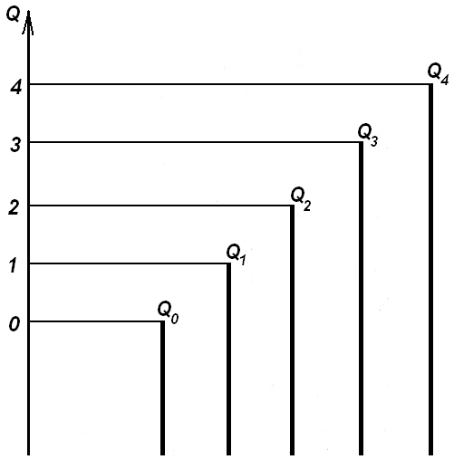
Шкала порядка
По шкалам порядка не только нельзя определить, чему равен измеряемый размер, но и невозможно сказать, на сколько (или во сколько раз) он больше или меньше размера.
В шкалах порядка принципиально невозможно ввести единицы измерения, так как для них не установлено отношение пропорциональности. Хотя нуль может и существовать.

Slide 83
формирование оценки при промежуточной аттестации студентов на основании результатов контроля успеваемости в среде системы дистанционного обучения университета ИТМО
Пример: шкала оценок ECTS в университе ИТМО
FX
E
D
C
B
A
хуже
лучше
ECTS – Европейская система перевода и накопления баллов
БаРС – Балльно-рейтинговая система оценивания результатов обучения
ИТМО – Университет информационных технологий, механики и оптики
По результатам контроля текущей успеваемости в системе ДО на основе БаРС формируется рейтинг студента по дисциплине в семестре.
Пересчет полученной студентом за семестр суммы баллов в оценку по дисциплине производится по следующей шкале:
60 баллов и более - "зачтено" (при недифференцированной оценке);
меньше 60 баллов - "неудовлетворительно", FX;
от 60 до 67 баллов включительно - "удовлетворительно", E;
более 67 и до 74 баллов включительно - "удовлетворительно", D;
более 74 и до 83 баллов включительно - "хорошо", C;
более 83 и до 90 баллов включительно - "хорошо", B;
более 90 и до 100 баллов включительно - "отлично", А.

Slide 84
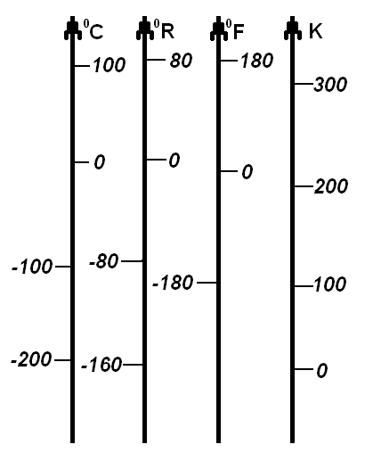
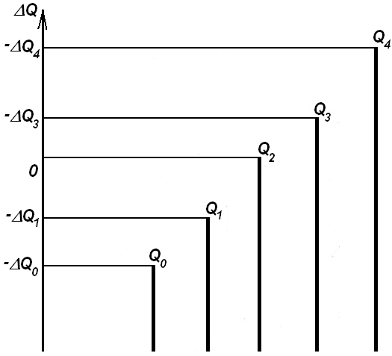
Метрические шкалы
Шкала интервалов (шкала разностей).
Шкала состоит из одинаковых интервалов, имеет единицу измерения и произвольно выбранное начало – нулевую точку.
На шкалах интервалов по сравнению с неметрическими шкалами установлен масштаб.
Шкала интервалов представляет собой результат экспериментального сравнения i-го размера с j-м, проведенный по правилу (2). На рисунке приведен пример построения шкалы интервалов, где в качестве j-го размера выбран второй. Если бы для сравнения были выбраны третий или четвёртый размеры, то нуль сместился бы выше по шкале интервалов; если бы первый или нулевой – ниже.
Построение шкалы интервалов Температурные шкалы Цельсия (°С),
Реомюра (°R), Фаренгейта (°F) и Кельвина (°К)

Slide 85
Шкала интервалов
Перевод одной шкалы интервалов Q=Q₀₁+q₁[Q]₁ в другую Q=Q₀₂+q₂[Q]₂ проводится по формуле:
n° K = (n+273,15)° C = [1,8·(n+273,15)+32]° F

Slide 86
Шкала отношений. Шкала отношений служит для представления результатов измерений, полученных посредством экспериментального сравнения i-го размера с j-м по правилу (3).
Они описываются уравнением ,
где Q – физическая величина, для которой строится шкала, [Q] - ее единица измерения, q – числовое значение физической величины.
На шкалах отношений определены любые математические операции.
Переход от одной шкалы отношений к другой происходит в соответствии с уравнением:
Абсолютные шкалы. Абсолютные шкалы обладают всеми признаками шкал отношений, но дополнительно имеют естественное однозначное определение единицы измерения и соответственно не зависят от принятой системы единиц измерения.
Абсолютная шкала может использоваться для измерения относительных величин. Действительно, такие величины, как коэффициент усиления или затухания, коэффициент трения, коэффициент полезного действия, добротность колебательной системы, вероятность, относительная частота появления события в серии испытаний и т. п., выражаются отвлеченными числами, не зависящими от выбора единиц, а при измерении этих величин не требуется эталонов.

